Slide 1
Fylogenomika
Selekce, její formy a projevy na úrovni genomu
RNDr. Ing. Edvard Ehler, Ph.D.
Ústav molekulární genetiky AV ČR

Slide 2
Selekce
Jedna z hlavních evolučních sil
Umožňuje adaptace
Adults → Gametes → Random mating → Zygotes → Selection → Adults

Slide 3
Selekce = výběr
Organismy musí produkovat více potomků, než kolik jich přežije a dožije se reprodukčního věku.
Organismy (potomci) se mezi sebou liší svojí schopností přežít a rozmnožit se. Alespoň některé z těchto odlišností jsou způsobeny jejich genotypem.
V každé generaci budou budou výrazně úspěšnější v reprodukci ty genotypy, které podmiňují fenotyp vhodný pro přežití na daném stanovišti. Další generace je preferenčně tvořena jejich potomky. Tímto způsobem se v každé generaci zvyšuje frekvence alel, které zlepšují fitness v daném prostředí – přežívání a rozmnožování. Toto postupné, progresivní, vylepšování genotypů jedinců (a genofondu populace ve které žijí) je základem evoluční adaptace.
Kompetice mezi jedinci stejného druhu o zdroje.

Slide 4
Fitness
reprodukční úspěšnost jedince
skóre/umístění určitého fenotypu (v „soutěži“ s ostatními fenotypy)
Fitness dle Darwina → množství potomků pozorovaného jedince, kteří se dožijí reprodukčního věku
Exklusivní (individuální, pouze jedinec/fenotyp)
Inklusivní (příbuzenské skupiny, evoluční mechanismus podmiňující altruistické chování) - je jedno, jestli budu mít já jedno dítě (má 1/2 mých genů), nebo můj bratr bude mít dvě děti (sourozenec se mnou sdílí ½ genů, každé z jeho dětí bude mít ¼ mých genů).

Slide 5
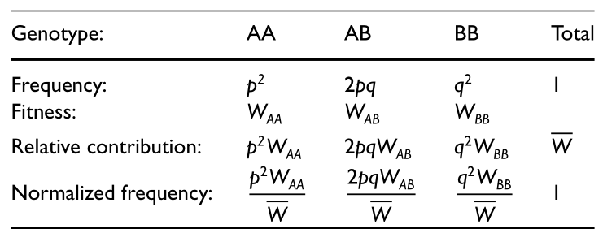
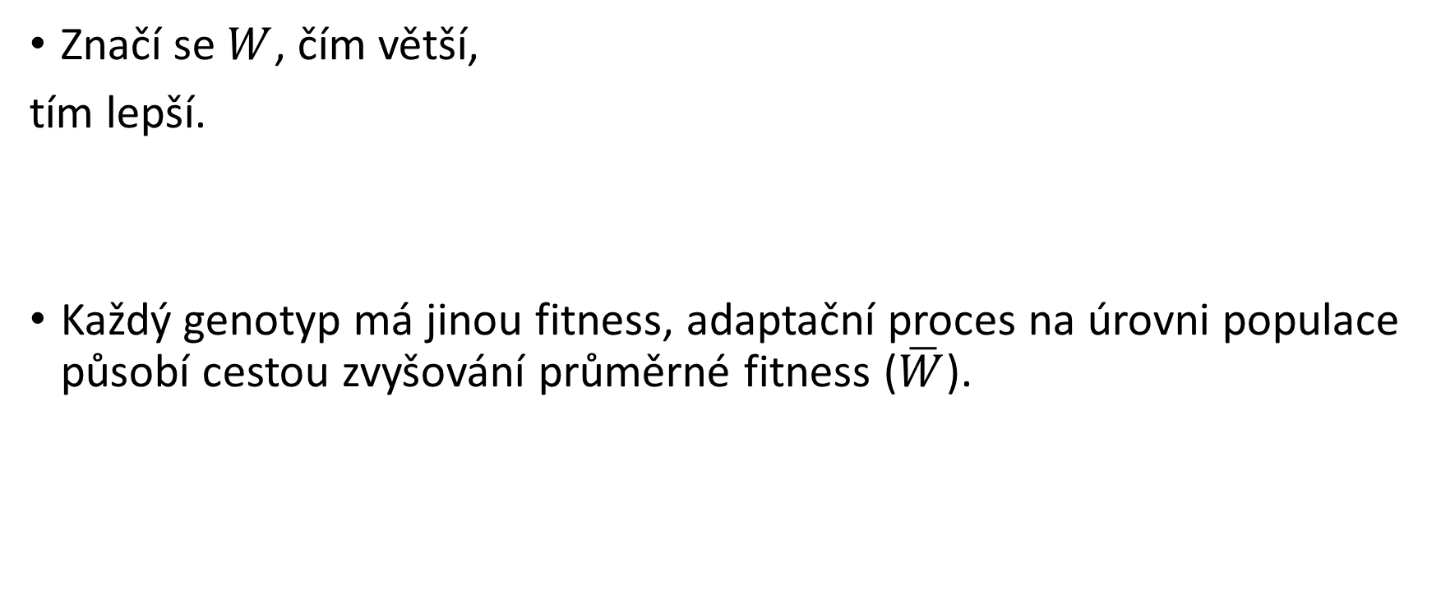
Fitness
Značí se $W$, čím větší,
tím lepší.
Každý genotyp má jinou fitness, adaptační proces na úrovni populace působí cestou zvyšování průměrné fitness ($\overline{W}$).

Slide 6
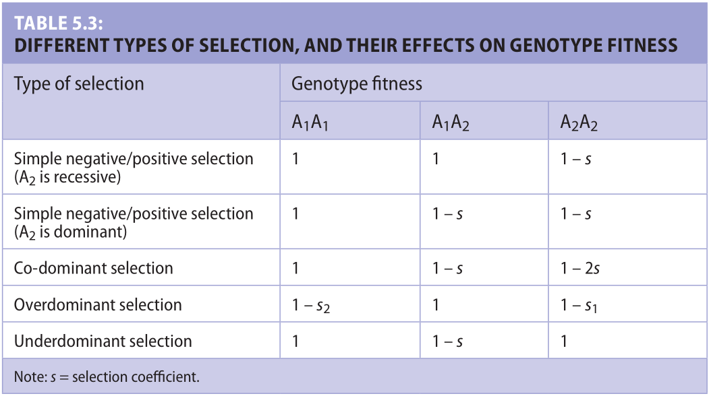
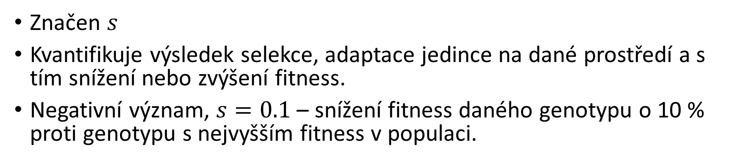
Selekční koeficient
Značen $s$
Kvantifikuje výsledek selekce, adaptace jedince na dané prostředí a s tím snížení nebo zvýšení fitness.
Negativní význam, $s=0.1$ – snížení fitness daného genotypu o 10 % proti genotypu s nejvyšším fitness v populaci.

Slide 7
Typy selekce
Pozitivní (diversifying selection) vs. negativní (purifying selection)
Náhodná vs. nenáhodná
Měkká vs. tvrdá selekce

Slide 8
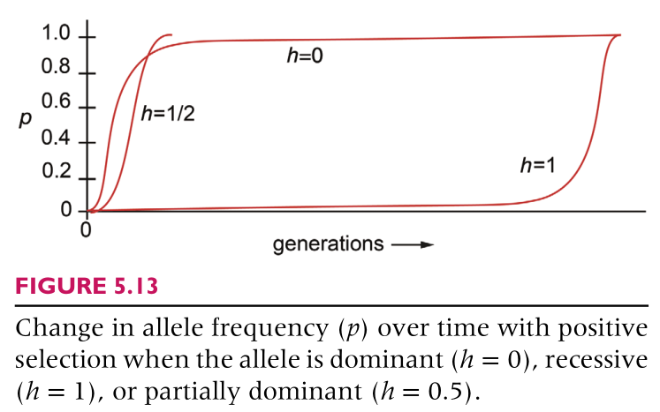
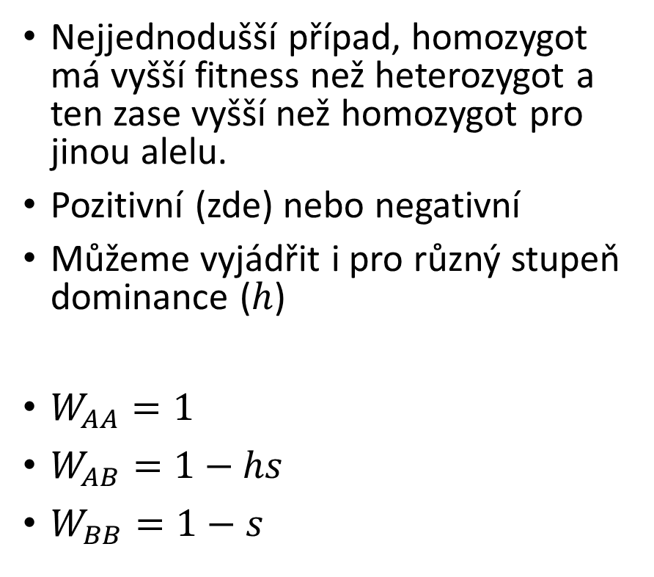
Usměrňující selekce (directional selection)
Nejjednodušší případ, homozygot má vyšší fitness než heterozygot a ten zase vyšší než homozygot pro jinou alelu.
Pozitivní (zde) nebo negativní
Můžeme vyjádřit i pro různý stupeň dominance ($h$)
$W_{AA}=1$
$W_{AB}=1−hs$
$W_{BB}=1−s$

Slide 9
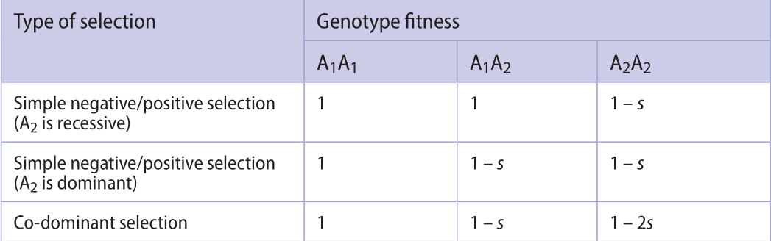
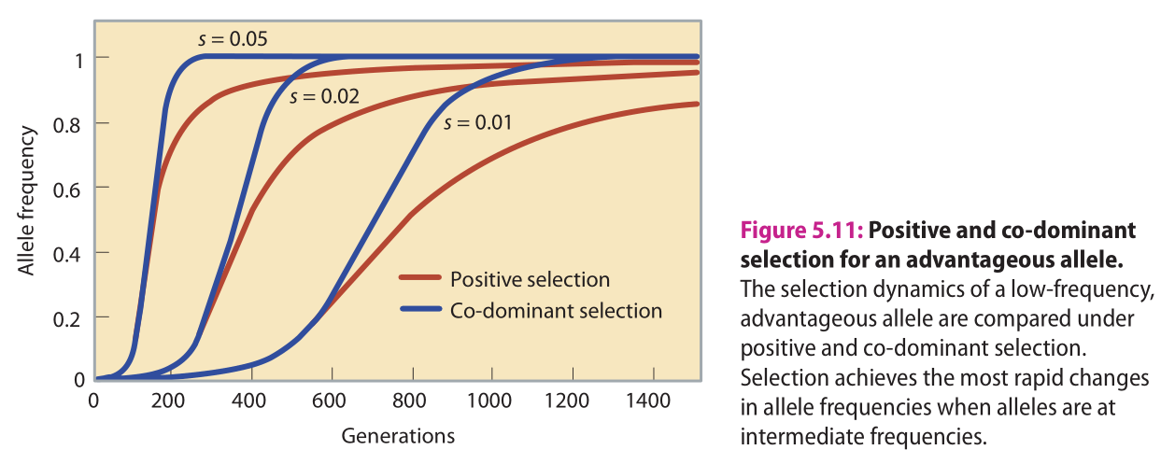
Usměrňující selekce (directional selection)

Slide 10
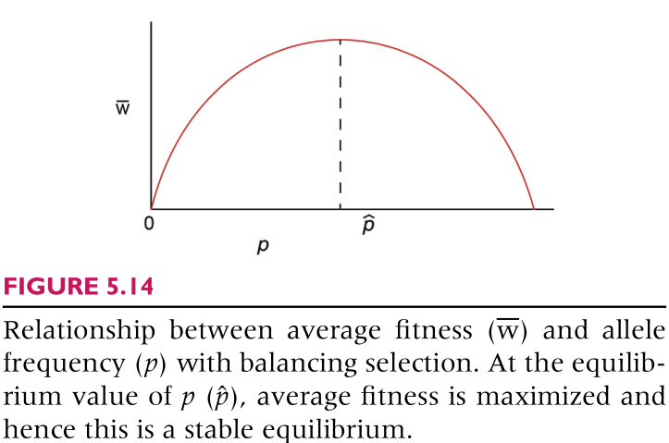
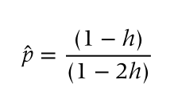
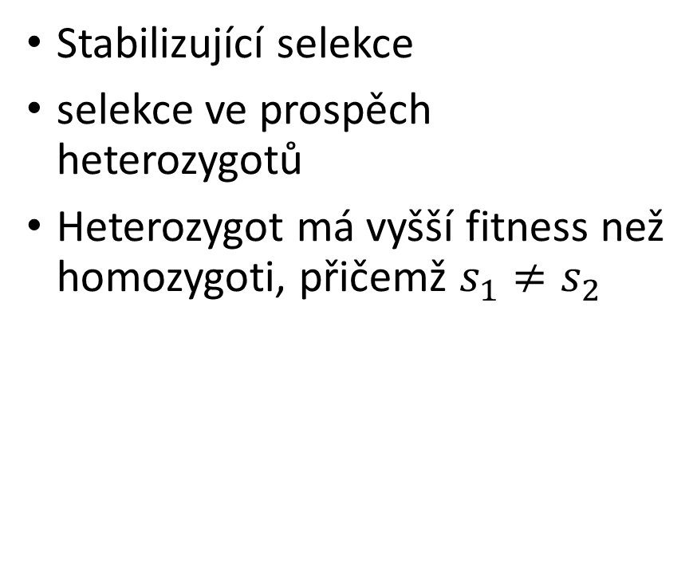
Balancující selekce
Stabilizující selekce
selekce ve prospěch heterozygotů
Heterozygot má vyšší fitness než homozygoti, přičemž $s_{1}≠s_{2}$

Slide 11
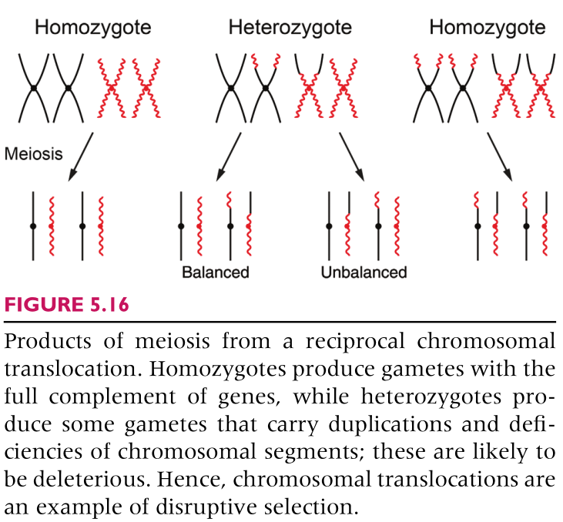
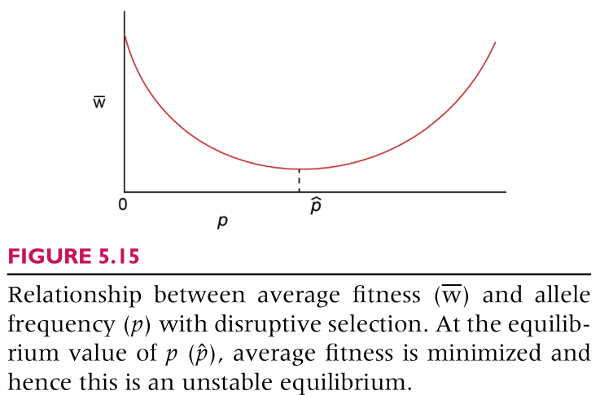
Disruptivní selekce
Heterozygoti jsou znevýhodněni proti homozygotům

Slide 12
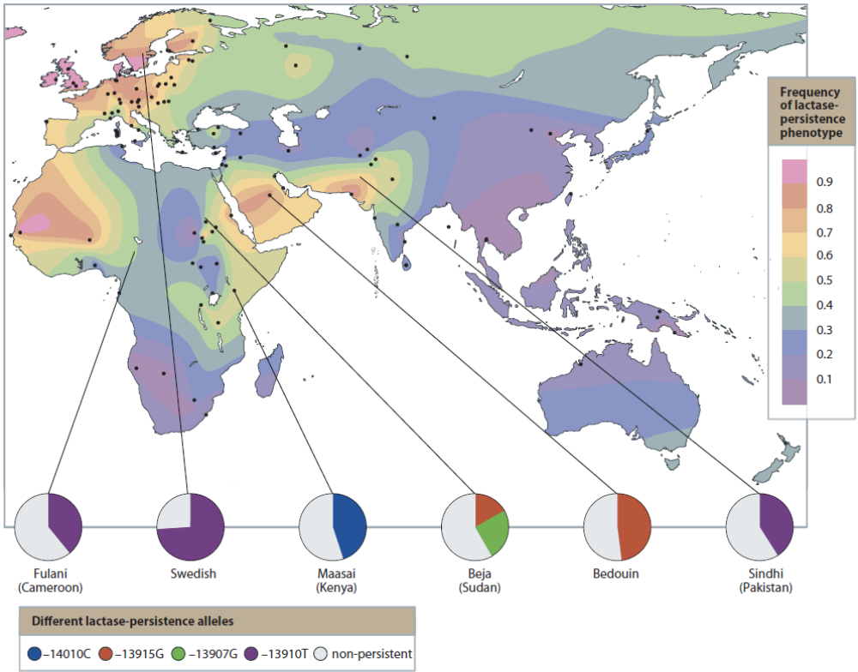
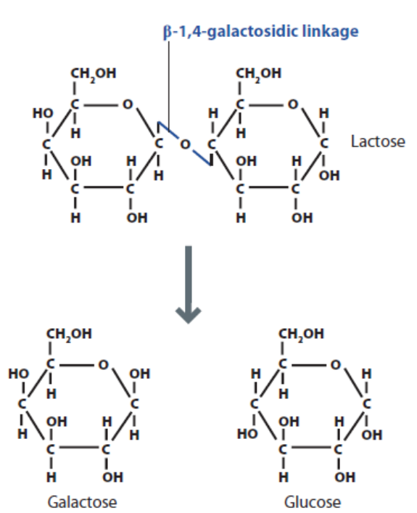
Konkrétní příklady selektovaných genů
LCT – laktasový gen, 2:136,545,410–136,594,750
Laktásová persistence – schopnost trávit laktosu i v dospělosti (funkční enzym

Slide 13
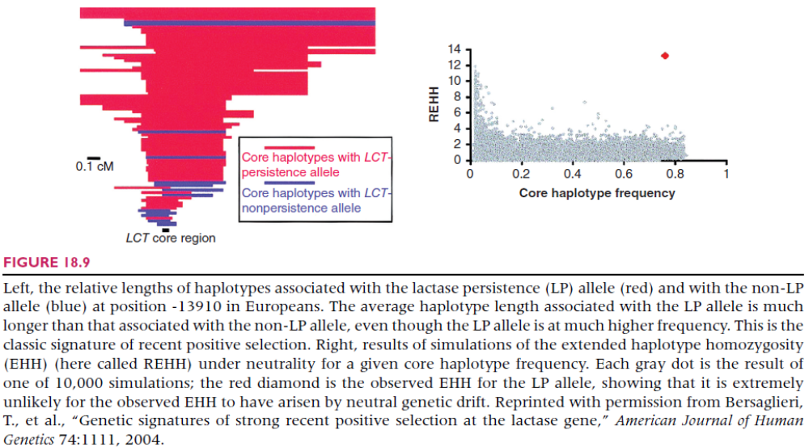
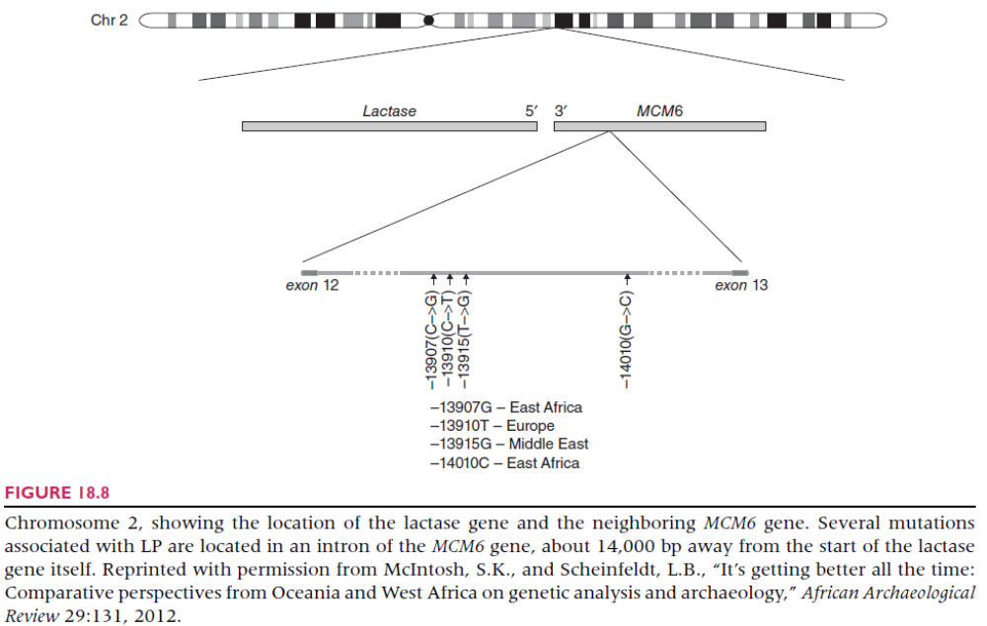
Různé kauzální SNPy v různých populacích
U Evropanů a Masajů pravděpodobně příklad hard sweepu
U pasteveckých populací z Arábie a Afrického rohu (Somálský poloostrov) – soft sweep (několik rozdílných vzácných mutací)
SNPy nejsou přímo v LCT genu, ani v jeho promotorové části, ale v LINE elementu v jednom z intronů vedlejšího genu (MCM6)

Slide 14
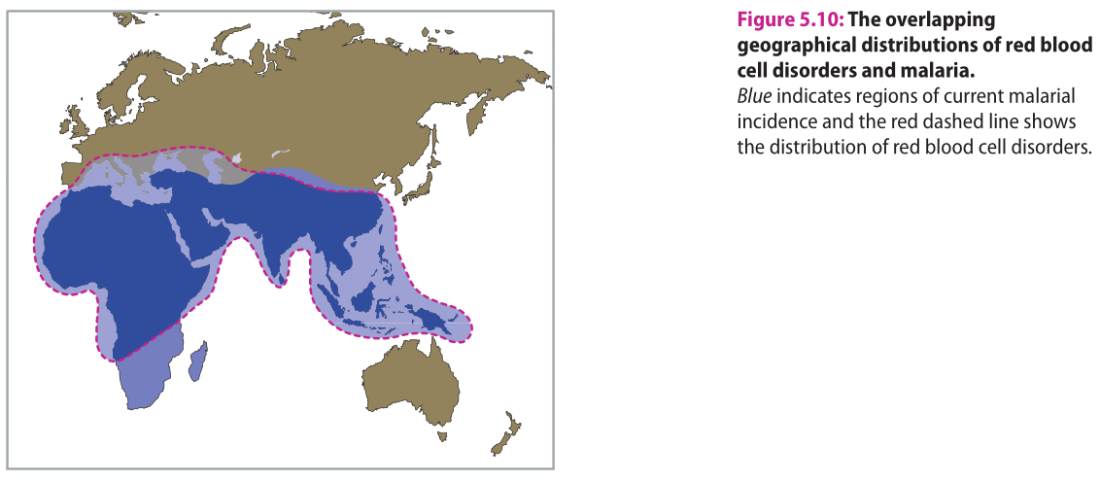
Srpkovitá anemie
HbS
Příklad balancující selekce (fitness výhoda heterozygotů)

Slide 15
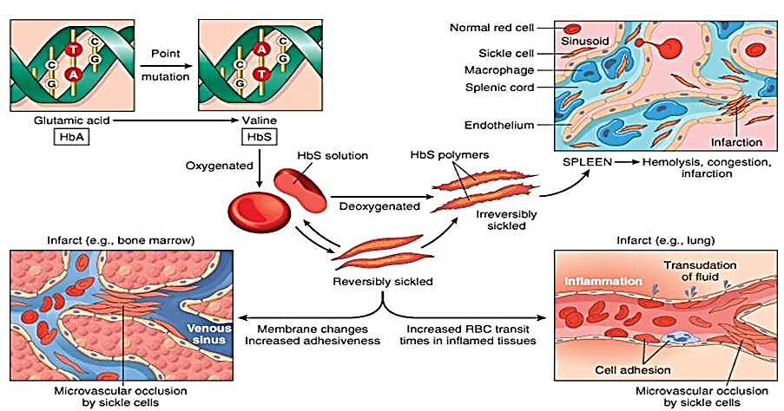
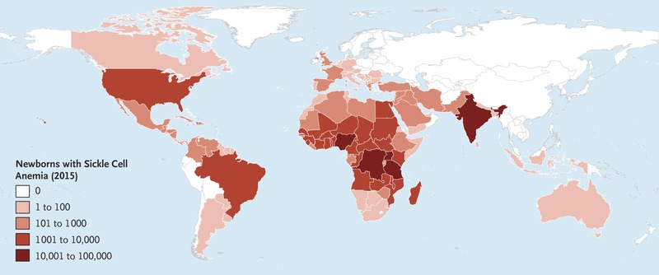
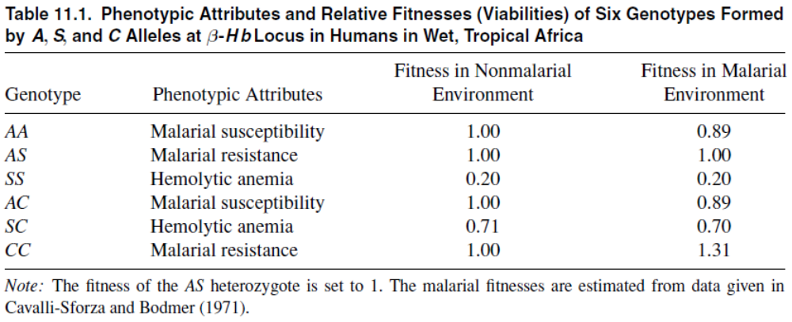
HbB gen
11p15.4
OMIM #603903
E6V substituce
Piel et al. N Engl J Med 2017; 376:1561-1573

Slide 16
Haplotyp
Skupina genů/polymorfismů, která byla zděděna od jednoho rodiče = haploidní genotyp
Kombinace konkrétních alel na určitém úseku chromosomu
Pro práci s nimi nutné fázování u VCF souborů
Různě dlouhé
Mikro-haplotypy (délka 3 SNP) – používané pro ancestry analýzu
Haploskupina vs. haplotyp (mtDNA, Y chromosom)

Slide 17
Haplotyp
Genotypy na polymorfních místech:
  Lokus 1: AT
  Lokus 2: GC
  Lokus 3: TT
Reálné možnosti haplotypů:
  A-G-T; T-C-T
  A-C-T; T-G-T

Slide 18
Selective sweep - úvod
Selekční tlak mění frekvenci nejenom na přímo selektovaném lokusu
Podobně se mění i frekvence dalších polymorfismů, které jsou ve vazbě se selektovaným lokusem = haplotypu
Preferenčně tak v populaci v této genomové oblasti roste frekvence alel, které jsou v selektovaném haplotypu
Klesá frekvence všech ostatních ➔ veškerá další gen. variabilita v oblasti je smazána, vymetena = selekční vymetení (selective sweep)

Slide 19
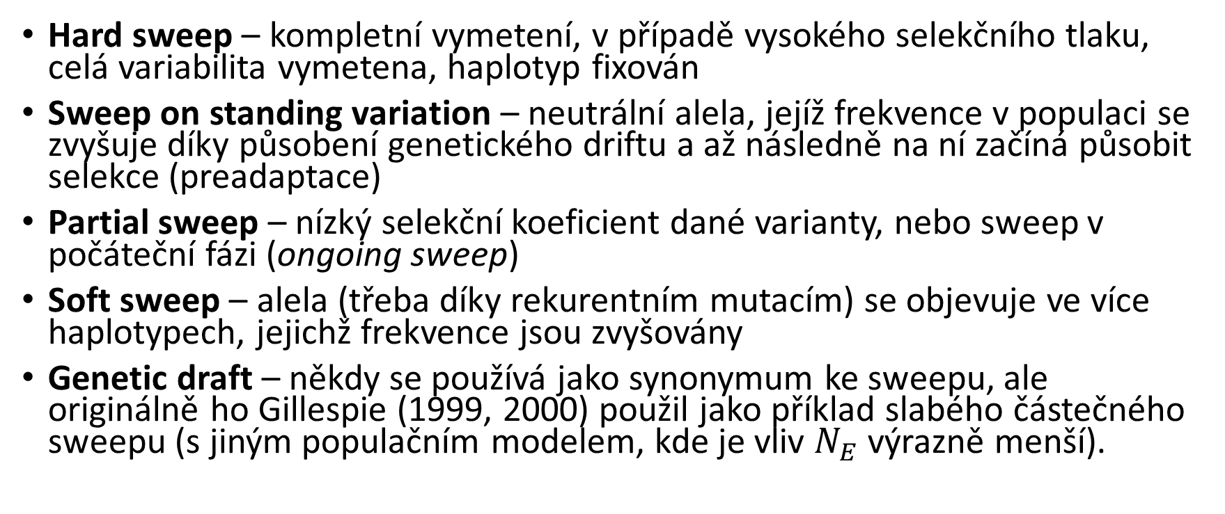
Selective sweep - rozdělení
Hard sweep – kompletní vymetení, v případě vysokého selekčního tlaku, celá variabilita vymetena, haplotyp fixován
Sweep on standing variation – neutrální alela, jejíž frekvence v populaci se zvyšuje díky působení genetického driftu a až následně na ní začíná působit selekce (preadaptace)
Partial sweep – nízký selekční koeficient dané varianty, nebo sweep v počáteční fázi (ongoing sweep)
Soft sweep – alela (třeba díky rekurentním mutacím) se objevuje ve více haplotypech, jejichž frekvence jsou zvyšovány
Genetic draft – někdy se používá jako synonymum ke sweepu, ale originálně ho Gillespie (1999, 2000) použil jako příklad slabého částečného sweepu (s jiným populačním modelem, kde je vliv $N_{E}$ výrazně menší).

Slide 20
Selective sweep
Příklad jednoduchého hard sweepu.
Mutace vytvoří pozitivně selektovanou alelu A, a její haplotyp vytlačí ostatní variabilitu.
1)
c---------t---------------g--------g-----------------t--c
c------------a------------g------t-------------------t---
-----t-------a------------ga-------------------------t---
----------t------c---------a-------g---------g----------c
-----t----t--a-------------------t-g---------g-----a-----
c----t-------a-------------------t-----------g----------c
c----t-------a-------------------t-----------g----------c
----------t--a-------------a-------g----t------------t--c
--a--t----t---------------ga-----t-g---------g-----------
c-a--t-------a---------------------g---------g-----a----c
3)
c---------t----------A----g--------g-----------------t--c
c---------t----------A----g--------g-----------------t--c
c---------t----------A----g--------g-----------------t--c
----------t------c---------a-------g---------g----------c
-----t----t--a-------------------t-g---------g-----a-----
c----t-------a-------------------t-----------g----------c
c----t-------a-------------------t-----------g----------c
----------t--a-------------a-------g----t------------t--c
--a--t----t---------------ga-----t-g---------g-----------
c-a--t-------a---------------------g---------g-----a----c
2)
c---------t----------A----g--------g-----------------t--c
c------------a------------g------t-------------------t---
-----t-------a------------ga-------------------------t---
----------t------c---------a-------g---------g----------c
-----t----t--a-------------------t-g---------g-----a-----
c----t-------a-------------------t-----------g----------c
c----t-------a-------------------t-----------g----------c
----------t--a-------------a-------g----t------------t--c
--a--t----t---------------ga-----t-g---------g-----------
c-a--t-------a---------------------g---------g-----a----c
4)
c---------t----------A----g--------g-----------------t--c
c---------t----------A----g--------g-----------------t--c
c---------t----------A----g--------g-----------------t--c
c---------t----------A----g--------g-----------------t--c
c---------t----------A----g--------g-----------------t--c
c---------t----------A----g--------g-----------------t--c
c---------t----------A----g--------g-----------------t--c
c---------t----------A----g--------g-----------------t--c
c---------t----------A----g--------g-----------------t--c
c---------t----------A----g--------g-----------------t--c

Slide 21
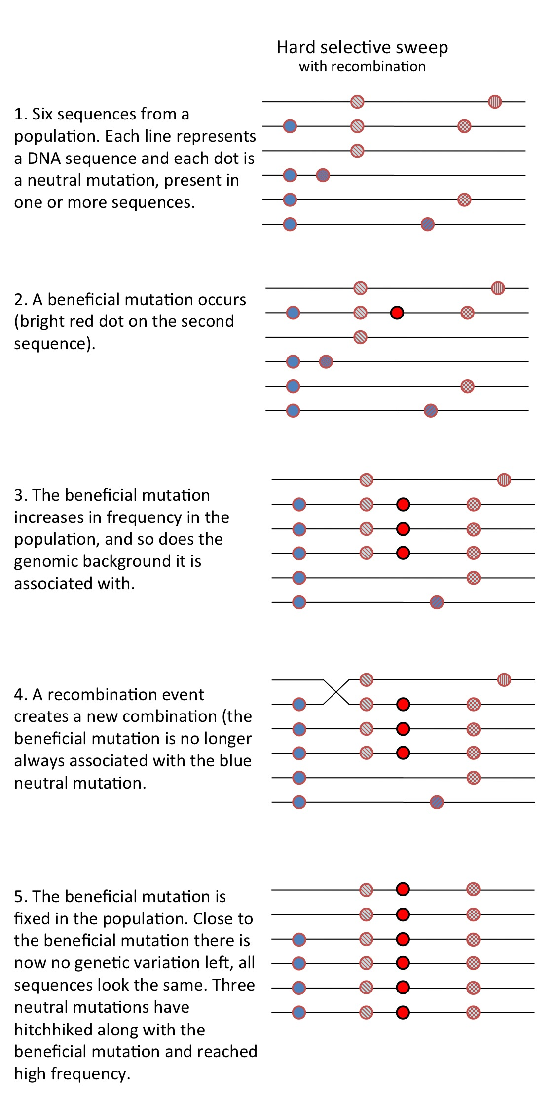
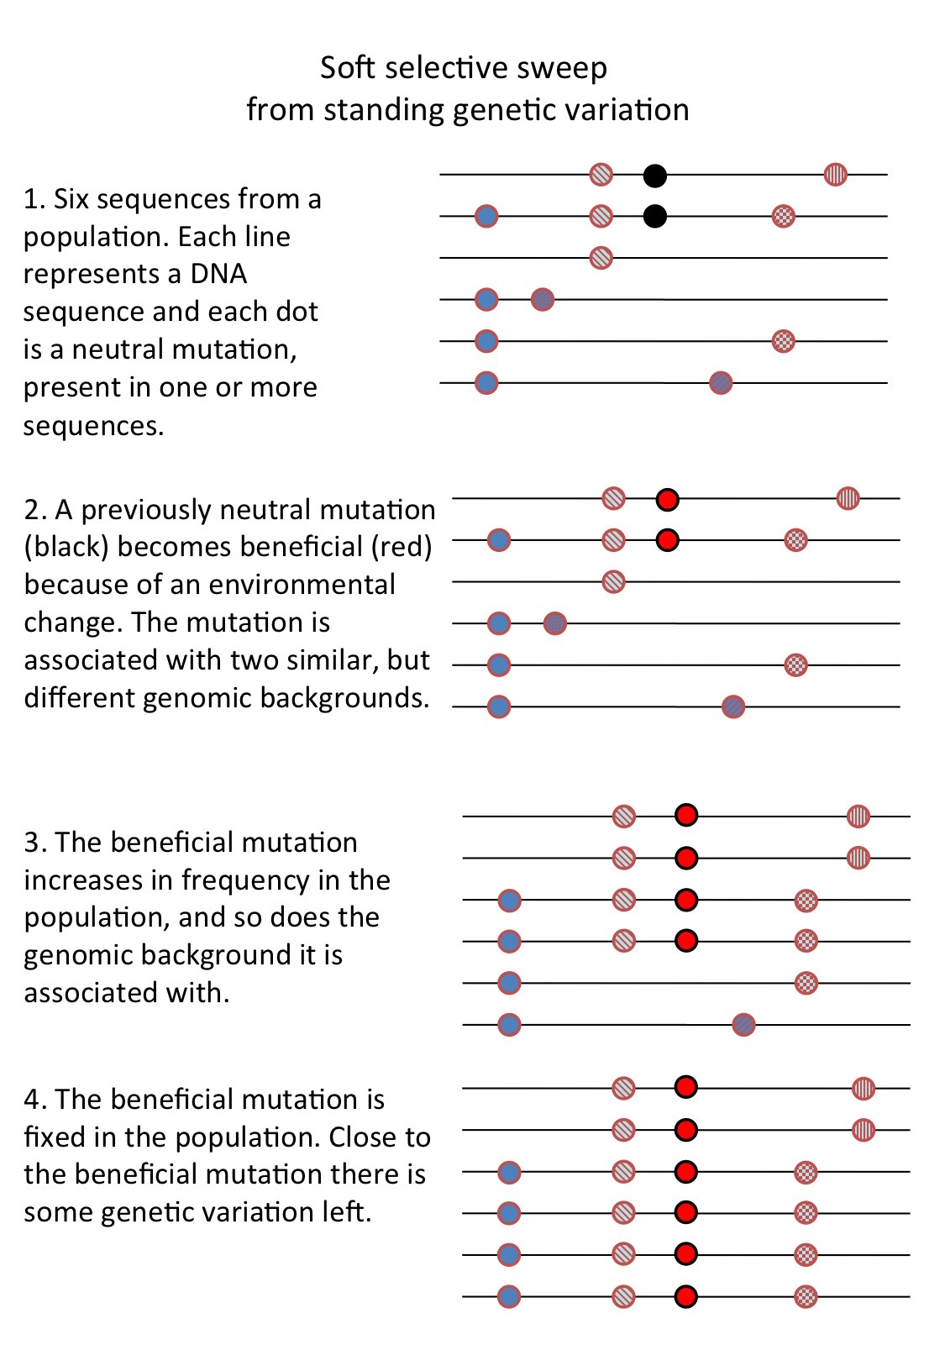
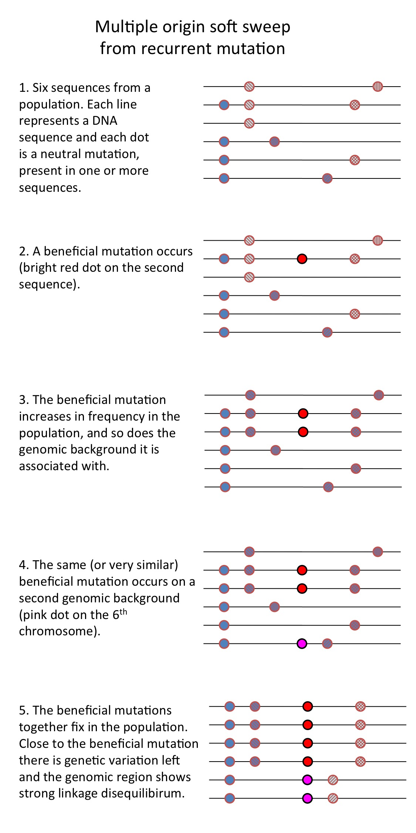
Tři základní typy sweepu

Slide 26
Selective sweep
V lidském genomu je těch opravdových kompletních sweepů asi relativně málo (Hernandez et al. 2011; Fu and Akey 2013)
101 sweepů (Williamson et al. 2007)
33 oblastí se sweepy (Huber et al. 2016)
Velkou část lidské genetické variability ale formují částečné sweepy, které mohou dobře využít alely, jejichž frekvence v populaci byla dostatečně zvýšena předcházejícím působením genetického driftu

Slide 27
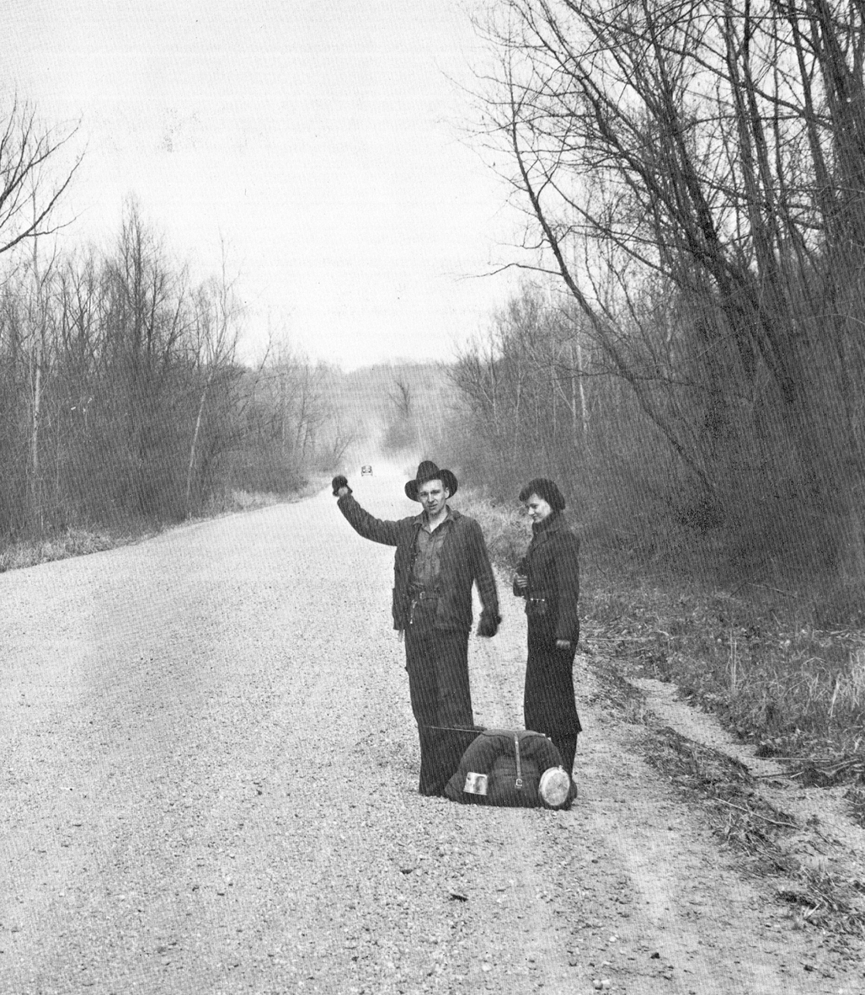
Genetic hitchhiking
Vliv usměrňující selekce na haplotyp v okolí selektovaného lokusu se nazývá evoluční svezení se (genetic hitchhiking/hitchhiking effect) (Maynard Smith and Haigh 1974).

Slide 28
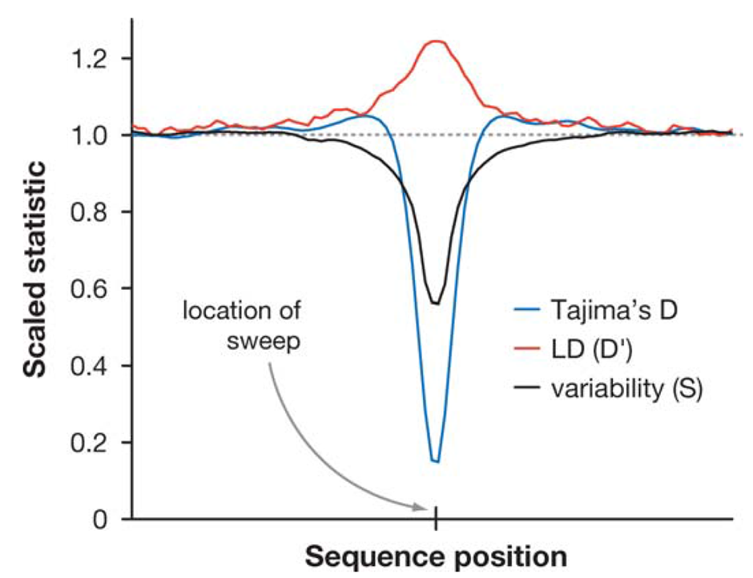
Vliv sel. sweepu na variabilitu genomické oblasti
Změna genetické variability po selekčním sweepu
Snížení variability vyjádřené počtem variabilních lokusů (S)
zvýšení vazebné nerovnováhy (LD)
frekvenční spektrum vyjádřené Tajimovým D je výrazně snížené
Nielsen 2005

